Slide 1
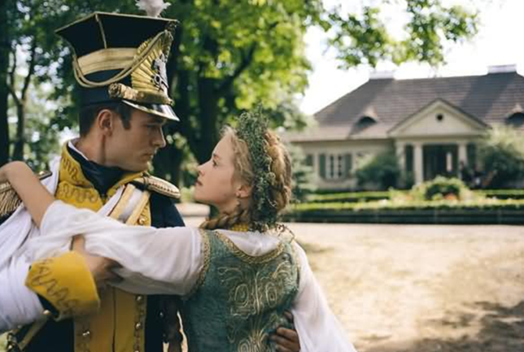
,,Pan Tadeusz”
w pigułce
Autor: Alicja Powałka

Slide 2

Epopeja Narodowa
,,Pan Tadeusz” jest uznawany za EPOPEJĘ NARODOWĄ.
Utwór jest trzynastozgłoskowcem, występuje w nim narrator trzecio- i pierwszoosobowy oraz rymy parzyste.
Cechy epopei:
obszerny utwór epicki pisany wierszem,
wielowątkowość,
losy bohaterów na tle wydarzeń historycznych,
moment przełomowy dla narodu,
bohater zbiorowy,
rozpoczyna się inwokacją,
podniosły styl,
dużo środków poetyckich,
dużo szczegółowych opisów

Slide 3
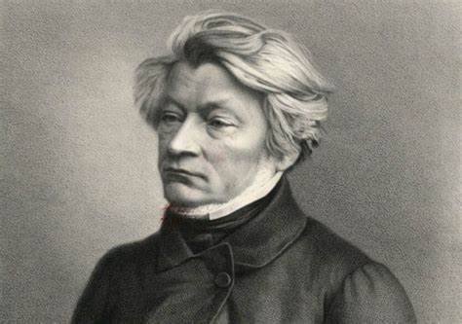
,,Pan Tadeusz”
Utwór powstał w Paryżu, w atmosferze nieprzychylnej poecie. Pisząc utwór, Adam Mickiewicz czuł się osamotniony, tęsknił za ojczyzną, do której wiedział, że nie wróci. Miał wyrzuty sumienia z powodu emigracji i czuł niechęć mieszkańców Francji do emigrantów z Polski.
Adam Bernard Mickiewicz (ur. 24 grudnia 1798 w Zaosiu lub Nowogródku, zm. 26 listopada 1855 w Konstantynopolu) – polski poeta, działacz polityczny, publicysta, tłumacz, filozof, działacz religijny, mistyk, organizator i dowódca wojskowy, nauczyciel akademicki.

Slide 4
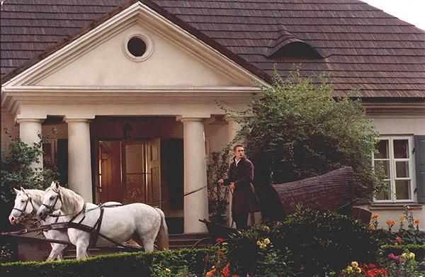
Dworek w Soplicowie
Akcja utworu rozgrywa się w większości w Dworku w Soplicowie.
Wygląd dworku z zewnątrz
-wybudowany był na wzgórzu przy strumyku, niedaleko lasu
-był niewielki, drewniany, lecz podmurowany
-obok dworku stała stodoła pełna siana
-wokół dworu znajdowały się czarnoziemy
-brama zawsze była otwarta, co świadczyło o gościnności mieszkańców

Slide 5
Dworek w Soplicowie
Akcja utworu rozgrywa się w większości w Dworku w Soplicowie.
Wygląd dworku wewnątrz
-był zadbany i schludny
-na ścianach powieszone były obrazy z bohaterami narodowymi, co świadczy o tradycjonalizmie
- w pokoju znajdował się zegar z kukułką, który wygrywał Mazurka Dąbrowskiego, co świadczy o patriotyzmie mieszkańców.

Slide 6
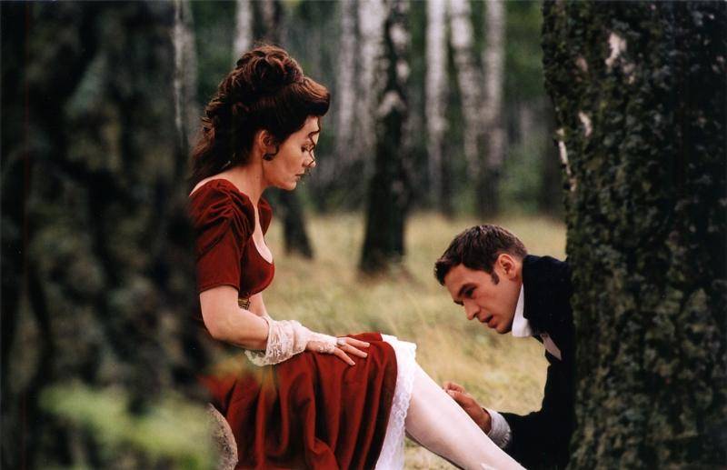
Świat przedstawiony w utworze
Miejsce akcji: Soplicowo, Dobrzyn, dworek szlachecki, zamek
Czas akcji: 1811-1812, retrospekcja do końca XVIII w.
Tło historyczne: walki Legionów Dąbrowskiego, Kampania Napoleońska, walka z Moskalami, wcześniej Konstytucja 3 maja.
Wątki:
-dzieje miłosne Tadeusza i Zosi
-dzieje Jacka Soplicy
-spór Sopliców i Horeszków o zamek
- wątek narodowowyzwoleńczy

Slide 7
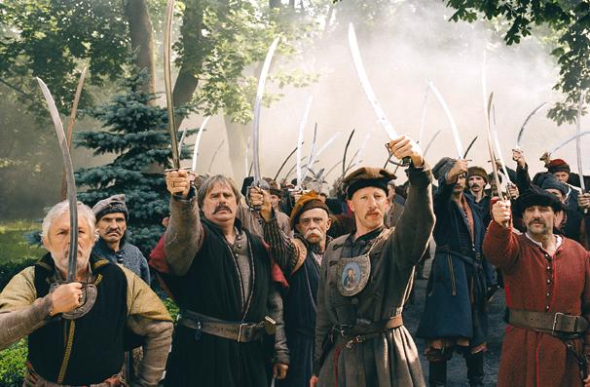
Podział Sopliców i Horeszków
Horeszkowie: Soplicowie:
Stolnik Tadeusz
Ewa Horeszkówna Sędzia
Zosia Jacek
Hrabia Przyjaciele:
Rejent
Telimena Asesor
Przyjaciel: Podkomorzy
Gerwazy Rębajło Jankiel

Slide 8
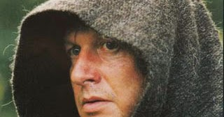
Jacek Soplica- dzieje
1.Przyjaźń ze Stolnikiem
2.Miłość do Ewy Horeszkówny
3. Odmowa ręki córki i otrzymanie czarnej polewki
4.Najazd Moskali na zamek Stolnika
5. Zabójstwo Stolnika w afekcie
6.Chęć zemsty na Jacku
7.Wyemigrowanie Soplicy z kraju i wstąpienie do zakonu Bernardynów
8. Zmiana tożsamości
9.Udział w walce o wolność ojczyzny jako emisariusz
10. Pobyt w więzieniu

Slide 9
Jacek Soplica- dzieje cd.
11.Powrót do kraju
12.Przygotowania do powstania
13.Zorganizowanie walki przeciwko Rosjanom
14. Uratowanie Gerwazego
15.Odniesienie śmiertelnych ran podczas najazdu
16.Wyjawienie swej tożsamości
17.Udzielenie przebaczenia przez Gerwazego
18.Śmierć Jacka Soplicy
19.Rehabilitacja społeczna

Slide 10
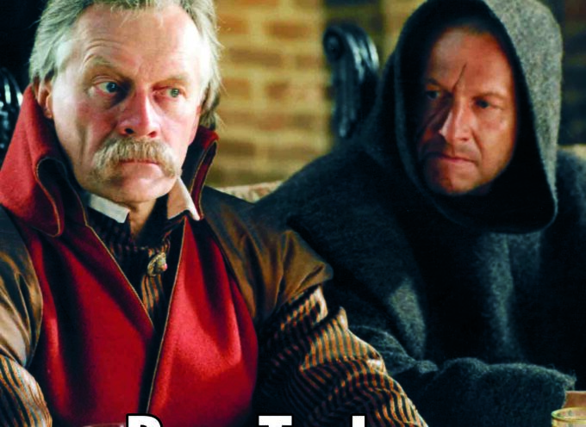
Jacek Soplica
1.Należy do rodu szlacheckiego Sopliców, jest bratem Sędziego i ojcem Tadeusza 2. Jacek Soplica przed metamorfozą: paliwoda, świetny strzelec, szermierz, porywczy, wybuchowy, awanturnik, gwałtowny, pewny siebie, pełen pychy, lubił zabawy i pijaństwo. Po metamorfozie: miłosierny, wierny Bogu, spokojny, opanowany, tajemniczy, skromny, waleczny, potrafił poświęcić życie, by ratować innych.
Jacek był również nieszczęśliwie zakochany💔

Slide 11
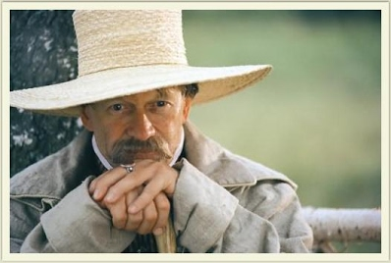
Sędzia Soplica
1.Brat Jacka, opiekun Tadeusza, właściciel Soplicowa, patriota, tradycjonalista, dobroduszny, schludny, pracowity, gościnny, pielęgnuje zasady dobrego wychowania, ceni uczciwość i grzeczność.
Sędzia twierdził, że jest brak szkół uczących wychowania. Uważał również, że: grzeczność nie jest nauką łatwą oraz, że grzeczność należy się każdemu inna.

Slide 12
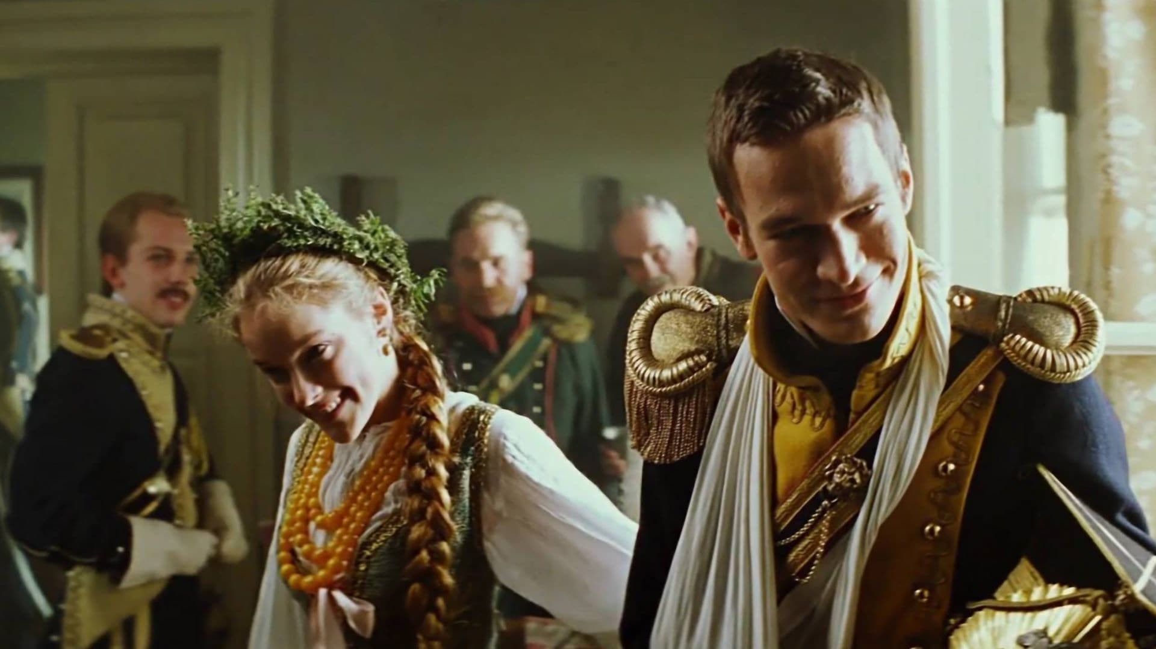
Tadeusz Soplica❤
1.Szlachcic, syn Jacka, wychowanek Sędziego, 20 latek, sierota, jest krzepki, przystojny, odważny, waleczny, silny, dobrze wykształcony, świetny jeździec oraz szermierz, niedojrzały, naiwny, kochliwy oraz romantyczny. Tadeusz wrócił do Soplicowa po ukończeniu studiów i był zachwycony takim samym wyglądem dworku.

Slide 13
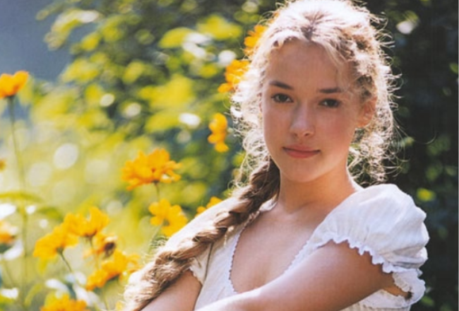
Zosia🌳
1.Ma 14 lat, jest wychowanką Sędziego i Telimeny, córka zmarłej Ewy, wnuczka Stolnika, szlachcianka, mieszkanka Soplicowa.
2. Wygląd: ma jasne włosy, błyszczące oczy, jest piękna, delikatna i powabna
3. Bohaterka jest nieśmiała, wstydliwa, serdeczna, prostolinijna, skromna, uprzejma oraz odpowiedzialna.
Zosia jest miłośniczką zwierząt i przyrody🌷

Slide 14
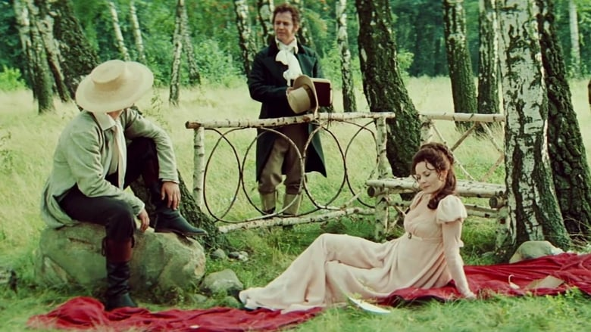
Telimena
Daleka krewna Sędziego, prawna opiekunka Zosi, piękna dojrzała kobieta, ma opinie kokietki, jest wdową bez majątku w średnim wieku.
Telimena jest bardzo kochliwa, inteligentna, atrakcyjna , zadbana, spóźnialska, zazdrosna oraz pewna siebie.
Bohaterka ma: ciemne włosy, jest bardzo elegancka i nadmiernie dba o swój wygląd.

Slide 15
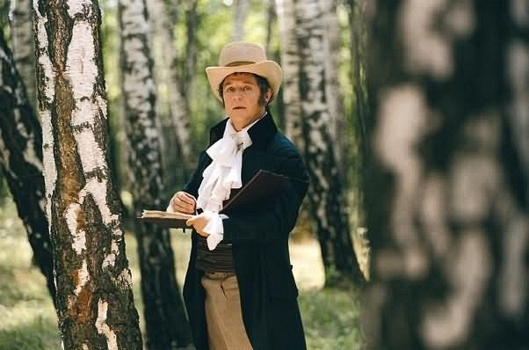
Hrabia
1. Hrabia jest ostatnim męskim potomkiem z rodu Horeszków, jest wychowany za granicą, sierota, arystokrata, pojawia się w Soplicowie w celu wyjaśnienia sporu
2.Wygląd: ubiera się bardzo modnie w stylu angielskim, jest przystojny oraz zadbany, ma długie włosy i niebieskie oczy.
3. Bohater jest naiwnym wrażliwym romantykiem skupionym wyłącznie na sobie, wierzy głęboko w miłość, potrafi się wzruszać naturą, jest dobrze wychowanym dżentelmenem, zmienny w nastrojach, wrażliwy na piękno kobiet, uwielbia malować i szkicować , interesuje się sztuką, modą i kulturą, jest miłośnikiem tragicznych historii, jest kosmopolitą.

Slide 16
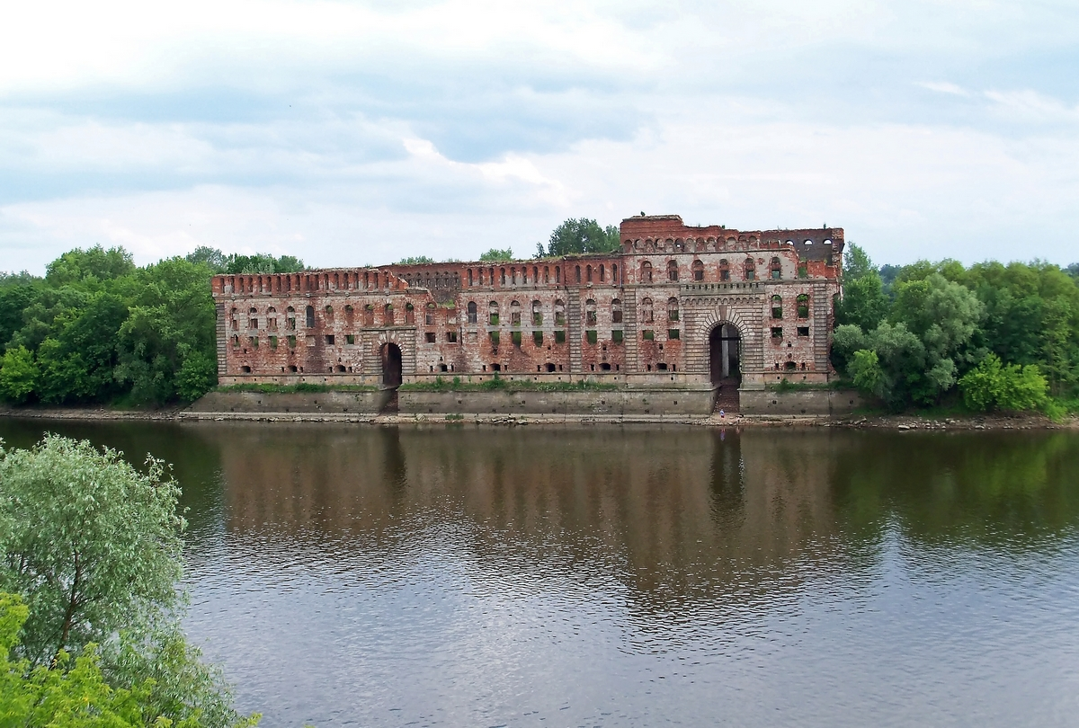
Historia sporu o zamek
Zabicie Stolnika przez Jacka Soplicę
Opustoszenie zamku i sprawowanie opieki tylko przez Gerwazego
Rozmowa Klucznika z Hrabią, chcącym oddać zamek w ręce Sopliców i nakłonienie go do walki o posiadłość
Rozkręcenie zegara przez Gerwazego i wywołanie złości u gości.
Chęć zorganizowania zajazdu przez Hrabiego i Gerwazego
Namówienie do zajazdu szlachtę Dobrzyńską przez Gerwazego
Wkroczenie wojsk carskich do Soplicowa
Wystąpienie wszystkich przeciwko Moskalom
Zwycięstwo szlachty
Zaślubiny Tadeusza i Zosi

Slide 17
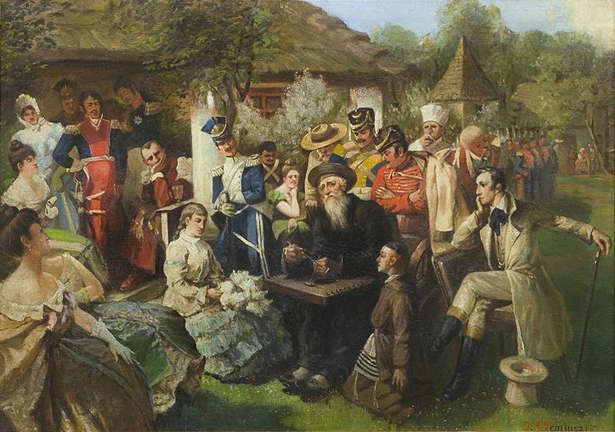
Koncert Jankiela
🖤Konstytucja 3 maja--1791r.➡skoczne radosne dźwięki
🖤Konfederacja targowicka--1792r.➡symbol zdrady narodowej, fałsz, piskliwe, przeraźliwe dźwięki.
🖤Rzeź Pragi--1794r.➡piskliwe, płaczliwe dźwięki
🖤Powstanie Mazurka Dąbrowskiego--1797r.➡gra Mazurka Dąbrowskiego, radosne dźwięki

Slide 18
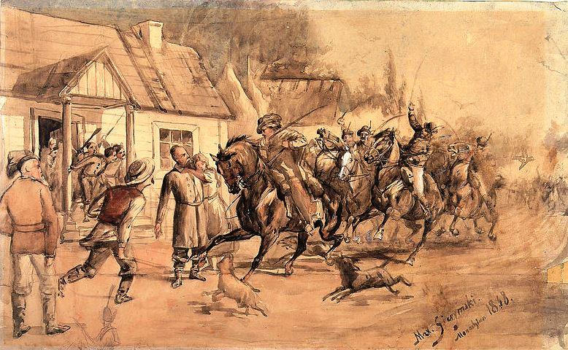
Rodzaje szlachty
Magnateria- Stolnik, Ewa, Hrabia, Podkomorzy
Szlachta średnia- Tadeusz, Jacek, Sędzia, Rejent, Asesor
Szlachta zaściankowa- róg dobrzyńskich

Slide 19
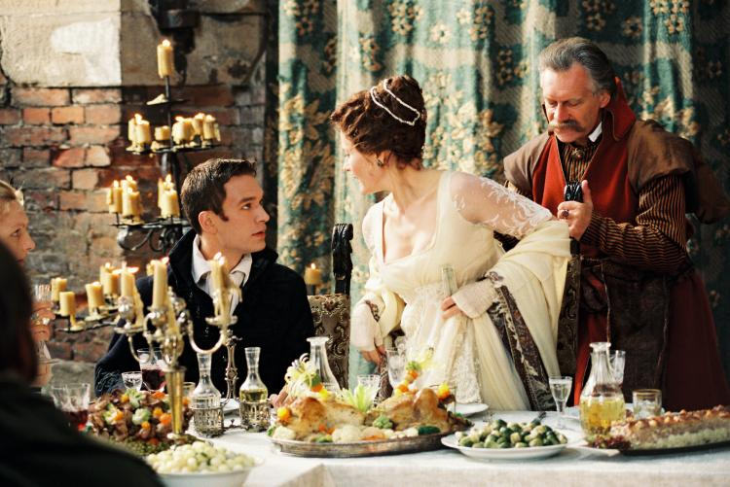
Polska Szlachta- zalety
gościnność
religijność
odwaga
potrafili zjednoczyć się w obliczu najazdu wroga
tradycjonalizm
patriotyzm
dobre wychowanie
zamiłowanie do muzyki
przywiązywanie wagi do edukacji

Slide 20
Polska Szlachta- wady
skłonność do konfliktów
pijaństwo (miód pitny)
pycha i zarozumiałość
krzykliwość
mściwość
obżarstwo
gwałtowność
lekkomyślnośći

Slide 21
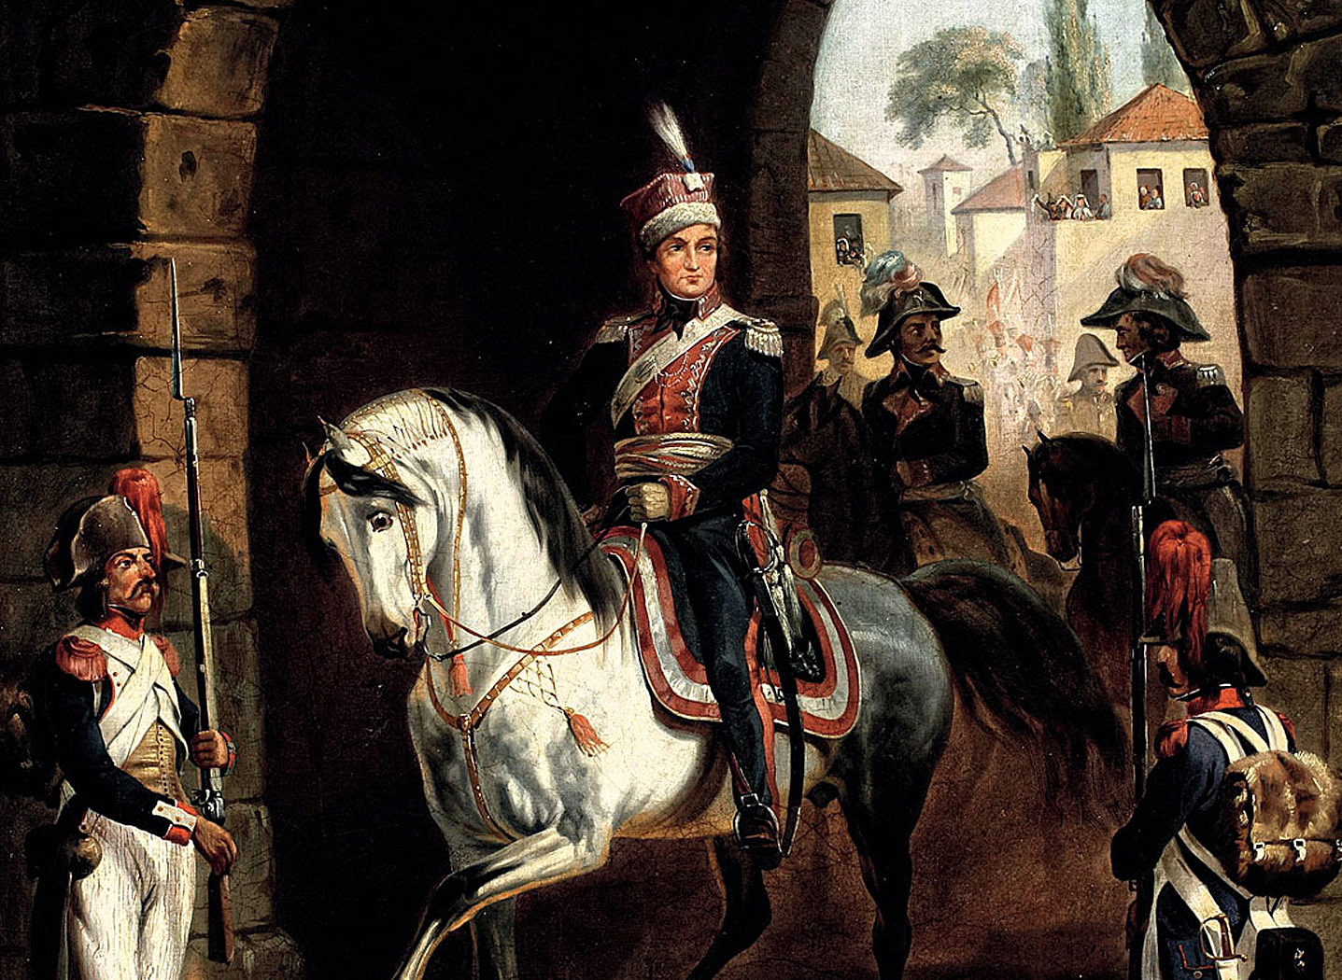
Bohaterowie historyczni w utworze
1.Jan Henryk Dąbrowski- twórca Legionów, uczestnik Kampani Napoleońskiej. Poprosił o polski obiad, gdy przybył do Soplicowa. Siedział obok Podkomorzego. Wojski podarował mu na pamiątkę swoją kunsztowną zastawę.
2. Karol Kniaziewicz- dowódca Legii Naddunajskiej. Wysoki, silny, lekko siwiejący mężczyzna. Klucznik podarował mu scyzoryk, był zachwycony strojem Zosi.

Slide 22
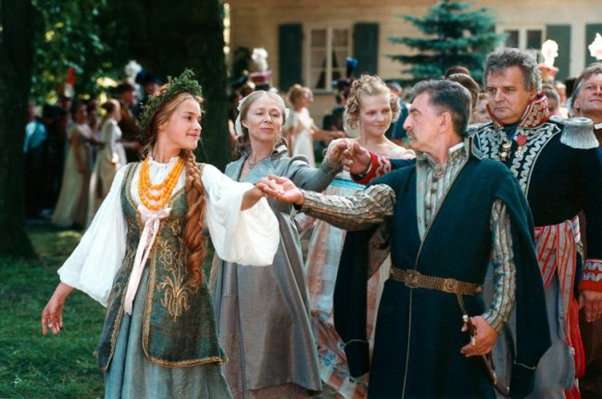
Obyczaje i tradycje w utworze
tradycyjne polskie tańce -swatanie młodych przez rodziców
czarna polewka -wychowanie staropolskie
kolejność zasiadania przy stole -duże uroczystości ślubne
modlitwa przed jedzeniem -staropolskie potrawy
służenie kobietom przy stole -porządek podczas spacerów
grzybobrania i polowania -strój szlachecki
zajazdy
zażywanie tabaki
śpiewanie pieśni patriotycznych
parzenie kawy przez kawiarkę

Slide 23
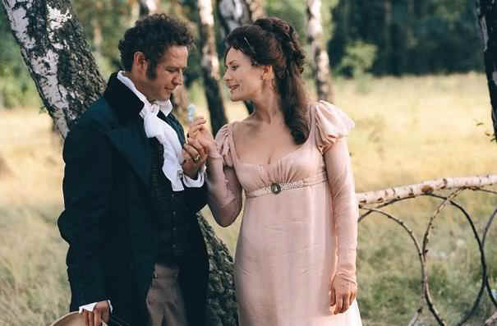
Kosmopolityzm w ,,Panu Tadeuszu”
Kosmopolita- obywatel świata
W utworze kosmopolitami są Hrabia oraz Telimena. Hrabia jest kosmopolitą, ponieważ został wychowany oraz większość swojego życia spędził za granicą.
Telimena większą część życia mieszkała w Petersburgu.

Slide 24
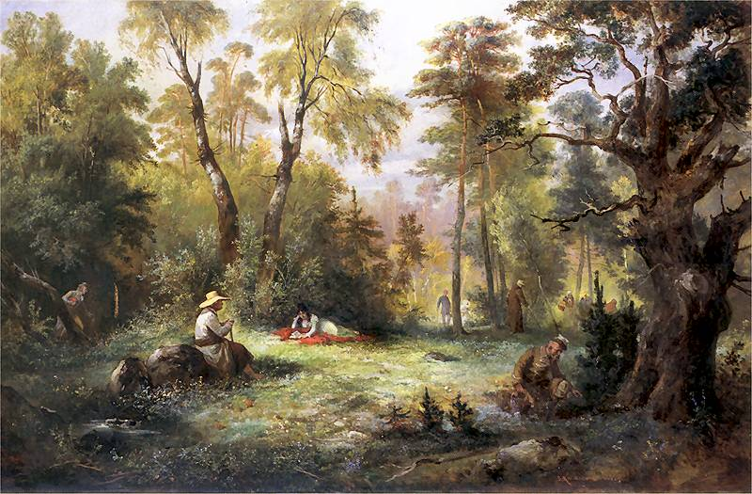
Motyw przyrody w ,,Panu Tadeuszu”
Przyroda to nieodłączny element świata przedstawionego w utworze. Podkreślone są barwy, zapachy oraz odgłosy natury. Otaczający świat towarzyszy emocjom bohaterów. W ,,Panu Tadeuszu” jest bardzo dużo szczegółowych opisów przyrody i natury. Życie bohaterów uzależnione jest od pory dnia i roku. W utworze pojawia się, również wiele środków poetyckich, w celu podkreślenia piękna Soplicowa.

Slide 25
Bibliografia
zdjęcia: www.bing.com/?cc=pl

Slide 26
Dziękuję za uwagę❤!
Alicja Powałka

